Slide 1
Application Architecture Design

Slide 2

ความหมายของ Application
Application คือ Software ที่สร้างขึ้นเพื่อใช้งานสำหรับงานใดงานหนึ่งโดยเฉพาะ

Slide 3
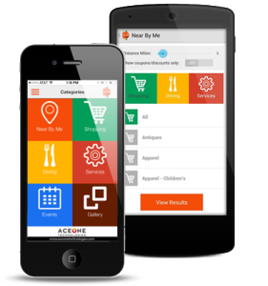
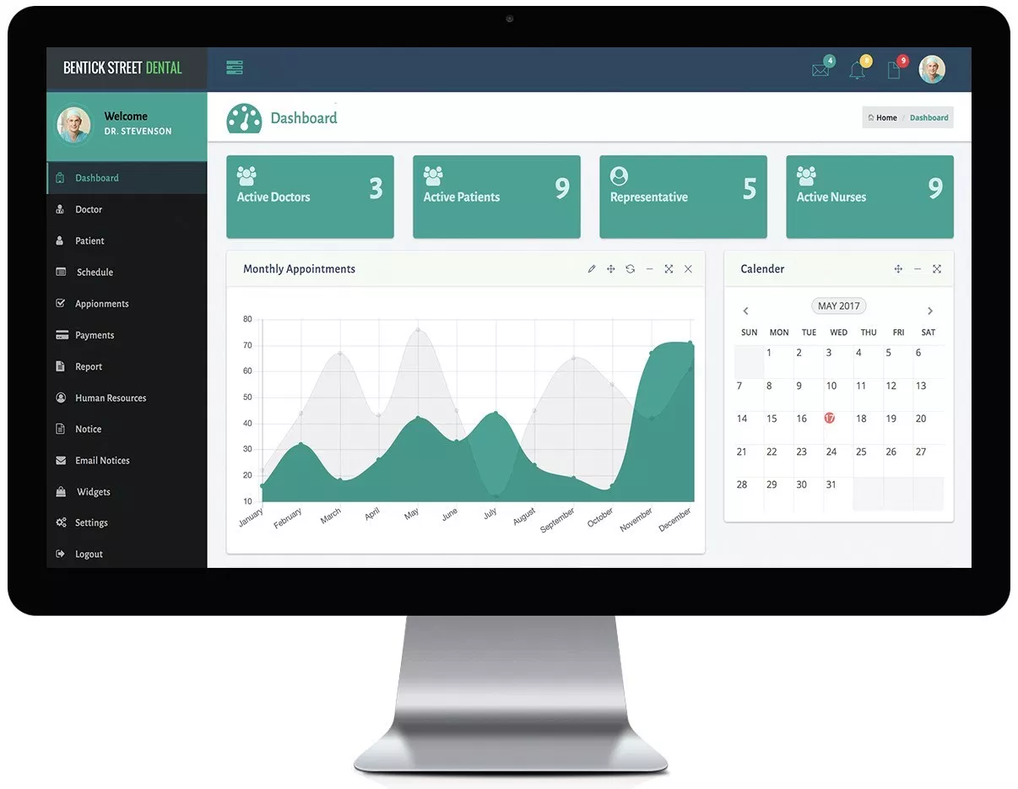
ความหมายของ Application Design
Application Design หมายถึง การออกแบบว่าจะให้ระบบงานที่ออกแบบไว้ ทำงานอยู่บนคอมพิวเตอร์ลักษณะใด โดยพิจารณาเปรียบเทียบข้อดีข้อเสียของระบบคอมพิวเตอร์ต่างๆ ที่จะนำระบบงานไปใช้

Slide 4
ความหมายของ Application Architecture Design
คือ กระบวนการดึงเอาผลลัพธ์ต่างๆ ที่ได้จากการทำ Object oriented analysis ซึ่งได้แก่ diagram ต่างๆ มาเป็นวัตถุดิบในการออกแบบส่วนประกอบต่างๆ ของ application ที่จะมีในระบบ โดยใช้ component diagram เป็นเครื่องมือในการทำ application architecture

Slide 5
Component Diagram
เป็น Static Diagram ที่ใช้จำลองลักษณะทางกายภาพของ Object oriented system โดยจะแสดงให้เห็นถึง ส่วนประกอบทาง Software component ต่างๆ ของระบบ รวมถึงความสัมพันธ์ระหว่าง component ต่างๆ

Slide 6
ประโยชน์ของ Component Diagram
สามารถแบ่งระบบงานขนาดใหญ่ (System) ออกเป็นระบบย่อย ๆ (Subsystem) ในแต่ละระบบย่อยจะมี Component ต่างๆ ประกอบอยู่

Slide 7
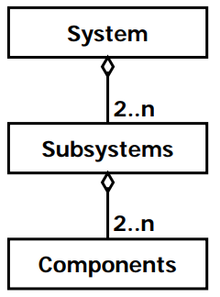
Class Diagram : Application Architecture Design

Slide 8
System Decomposition
คือ การแบ่งระบบงานใหญ่ออกเป็นระบบงานย่อย ๆ
การแบ่งแยกระบบแบบ Drill down คือ การแบ่งแยกระบบใหญ่ออกเป็นระบบย่อยๆ และทำการแยกย่อยแต่ละส่วนจนกระทั่งละเอียดที่สุด

Slide 9
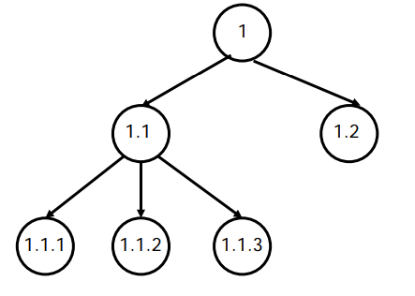
Drill Down Engineering

Slide 10
Drill Down Engineering
ใช้หลักการแบ่งระบบออกเป็น 3 ส่วนหลักดังนี้
Presentation Logic Subsystem
Working Logic Subsystem / Business Logic Subsystem
Database Logic Subsystem

Slide 11
Presentation Logic Subsystem
เป็น Subsystem ที่เกี่ยวข้องกับระบบย่อยที่ติดต่อกับผู้ใช้งานระบบโดยตรง ได้แก่
ส่วนที่ติดต่อกับผู้ใช้ (User Interface)
ส่วนของการแสดงผลลัพธ์ (Output)
ส่วนของการนำเข้า (Input)

Slide 12
Working Logic Subsystem
คือ ส่วนของระบบที่เกี่ยวข้องกับการทำงานที่เกิดขึ้นจริงๆ ใน CPU ของเครื่องคอมพิวเตอร์ เช่น
ส่วนของการคำนวณ
กลไกการดึงข้อมูลที่ได้รับมาเพื่อนำมาใช้งาน
กลไกการบันทึกข้อมูล

Slide 13
Database Logic Subsystem
เป็นการจำลองภาพของ Data Item ต่างๆ ที่ถูกจัดเก็บอยู่ในสื่อบันทึกข้อมูล ซึ่งสามารถอยู่ในรูปของ Database หรือ file

Slide 14
Component Diagram
Program1.exe
Executable Program
Dependency, Calls or Uses
<<hyperlink>>
Page1.html
Page or File
General Connection
DB
Database
Composition or Aggregation
Table

Slide 15
สัญลักษณ์แท่น Link/Relationship
สัญลักษณ์การเรียกใช้งานหรือการขึ้นต่อกัน (Call, Uses, Dependency)
สัญลักษณ์แสดงการเชื่อมโยงหรือเชื่อมต่อ (General Connection)
สัญลักษณ์แสดงการเป็นส่วนประกอบ (Aggregation)

Slide 16
ตัวอย่าง Component diagram ของระบบเรียกดูข้อมูลจากเว็บ
www.test.com
Program1.exe
<<hyperlink>>
Page1.html
Page2.html
Page3.html

Slide 17
ตัวอย่าง Component Diagram ของ Database Logic Subsystem ของระบบงานบุคลากร
DB
Backup DB
Person
B_Person
B_Detail
Detail

Slide 18
หลักการในการทำ System Decomposition
การเชียนโดยทั่วไป
การเขียน Presentation Logic Subsystem
การเขียน Working Logic Subsystem
การเขียน Database Logic Subsystem

Slide 19
หลักการในการเขียนโดยทั่วไป
ทำจากระบบหยาบๆ ไปจนกระทั่งละเอียด
เมื่อได้ Subsystem แต่ละตัวแล้ว ให้พิจารณา Class ที่มีอยู่และหา Class ที่ตกหล่นไป
เมื่อมีการเพิ่ม Class ใหม่ ให้ใส่ความสัมพันธ์ของ Class นั้นๆ กับ Class อื่นที่มีอยู่แล้วลงใน Class Diagram และ Sequence Diagram ด้วย

Slide 20
หลักการเขียน Presentation Logic Subsystem
ดึงทุก Class จาก Class Diagram ที่เป็น User Interface มาใส่ลงใน Presentation Logic Subsystem
พยายามหา Generalized Class ของ User Interface ทั้งหมด
เขียน Component Diagram ของ Presentation Logic Subsystem

Slide 21
ตัวอย่าง Component diagram สำหรับ Presentation Logic Subsystem
Main.html
GoodsBrowser.html
E-Commerce.com
Program1.exe
<<hyperlink>>
GoodsOrder.html
Paying.html

Slide 22
หลักการเขียน Working Logic Subsystem
ดึงทุก Class และความสัมพันธ์ที่มีทั้งหมดที่ไม่ใช่ User Interface จาก Class Diagram มาใส่ใน Working Logic Subsystem
ใช้หลักการ Drill Down เพื่แยก Working Logic Subsystem โดยยึดหลักการว่า Class ที่มีความสัมพันธ์ต่อกันมักจะทำงานร่วมกันเสมอ
เขียน Component Diagram ของ Working Logic Subsystem

Slide 23
ตัวอย่าง Component diagram สำหรับ Working Logic Subsystem
GoodS_Detail.Lib
Program1.exe
<<include>>
<<include>>
Inventory.Lib
Program1.exe
<<include>>
Paying.html

Slide 24
(ต่อ)
GetAccount.Lib
<<uses>>
Income.exe
Apply.Lib
<<include>>
Member.exe
Reject.Lib
<<include>>

Slide 25
(ต่อ)
Receive.Lib
<<include>>
Program1.exe
Check.Lib
<<include>>

Slide 26
หลักการเขียน Database Logic Subsystem
Class ที่อยู่ใน Subsystem นี้ไม่จำเป็นต้องมีอยู่ใน Class Diagram ก็ได้
ตัวอย่างของ Database Component คือ Table ต่าง ๆ ใน Relational Database
ทุกๆ Database Interface เป็น Class ที่มีคุณสมบัติเหมือนกันทุกประการ เช่น จะต้องมี Function Connect และ Disconnect เพื่อเข้าและออกจาก Database

Slide 27
ตัวอย่าง Component diagram สำหรับ Database Logic Subsystem
DB
Member
Inventory
Order

